Slide 1
Estamos ante una nueva crisis financiera internacional?
Fernando Barrán

Slide 3
RBS (2008)
Desde abril de April 2008 el precio de las acciones cayó en 3 meses más de 40%. En octubre recibio asistencia financiera del BofE (£ 37 bn) y fue capitalizado por el Gobierno inyectando £45.5bn.
La causa inmediata de la caída fue una corrida bancaria, disparada por preocupaciones acerca de la solvencia.
Factores que influyeron en la caída:
1-Debilidad patrimonial (relativa); (exceso de capital de 40% respecto del mínimo exigido.)
2. Sobre dependencia de financiamiento mayorista de corto plazo; (El crecimiento orgánico del balance de RBS entre fines de 2004 y fines de 2007 fue de 24% por año.)
3. Preocupaciones acerca de la calidad de los activos;
4. Pérdidas sustanciales en las actividades de trading de créditos que erosionaron la confianza del mercado;
5. Una crisis sistémica en la cual los bancos en peores condiciones relativas fueron vulnerables a la caída.
SVB (2023)
Desde diciembre de 2021 y hasta diciembre de 2022 el precio de las acciones cayó 70%. En marzo 2023 la mayor parte de los activos y pasivos serán adquiridos por Citizen Bank.
La causa inmediata de la caída fue una corrida bancaria, disparada por preocupaciones acerca de la solvencia.
Factores que influyeron en la caída:
1-Debilidad patrimonial ; 16,05% RAC, exceso de 100% respecto del mínimo exigido
2. Sobre dependencia de financiamiento mayorista de corto plazo; El crecimiento orgánico del balance de SVB fue casi del 100% en un año.
3. Preocupaciones acerca de la calidad de los activos; Venture debt, tech and start up Company sector, 46% de los préstamos a empresas o personas para comprar securities,
4. Pérdidas no reconocidas (HTM) sustanciales que erosionaron la confianza del mercado;
5. Subas de tasas de interés que generaron pérdidas (reconocidas o no) a los tenedores de Treasury debt and mortgage-backed securities
Financial Services Authority Board Report, December 2011
https://www.fca.org.uk/publication/corporate/fsa-rbs.pdf
https://s201.q4cdn.com/589201576/files/doc_financials/2022/q4/Q4-2022-SVB-Basel-Pillar-lll-Disclosures.pdf

Slide 4
Marco regulatorio: mayores exigencias
A partir de las modificaciones regulatorias introducidas en el Acuerdo de Basilea III los bancos tienen mayores exigencias de capital y de liquidez.
  El ratio de capital esencial de RBS a fines de 2007 era de aproximadamente 2%, inferior al mínimo absoluto de 4.5% de Basilea III e inferior al 9.5% que el Comité de Basilea acordó que deben mantener los bancos sistémicamente importantes.
  De aplicarse los criterios definidos por Basilea III a la posición de liquidez que RBS mantenía en la época el valor estimado de LCR a fines de agosto de 2007 hubiere estado en el rango de 18% a 32%, versus el requisito estándar de 100%. Para cumplir con ese requisito RBS hubiera debido incrementar su stock de activos de alta calidad entre £125bn y £166bn o debería haber reducido su dependencia en el financiamiento mayorista de corto plazo.

Slide 5
SVB: Capital y liquidez
One result of S. 2155, the 2018 law tailoring regulation, was to exempt banks under $250 billion from the liquidity coverage ratio, or LCR. Would SVB’s problems have been caught by the LCR, and would it have had to fund itself in a more sound way? The answer appears to be no. SVB probably would have received a passing score on the LCR.
SVB’s LCR would therefore have been 150 percent ($52.8 billion/$35.2 billion) on Dec. 31, 2022. The requirement is that the LCR be equal to or above 100 percent.
https://bpi.com/silicon-valley-bank-would-have-passed-the-liquidity-coverage-ratio-requirement/
We reviewed SVB’s public financials and concluded that its LCR would have been 75% at the end of 2022, substantially below the threshold. To get to compliance, the bank would have needed far more high-quality liquid assets—$18 billion more to get to a 100% LCR, and $36 billion more to get to the 125% LCR that US global systemically important banks maintain on average.
https://som.yale.edu/story/2023/lessons-applying-liquidity-coverage-ratio-silicon-valley-bank

Slide 6
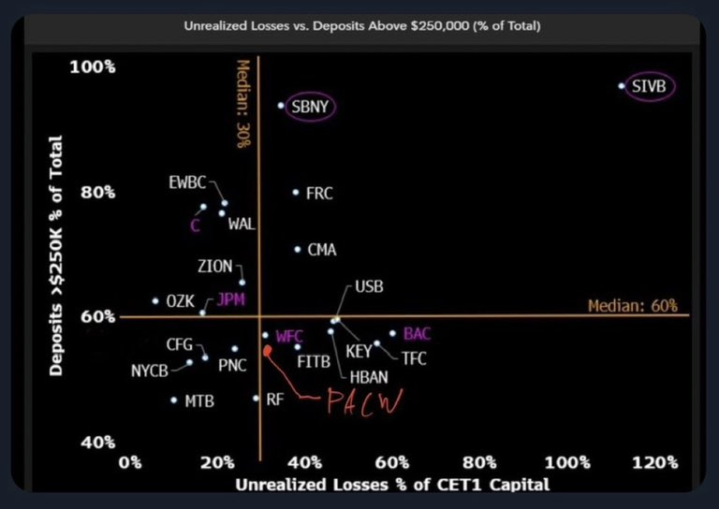
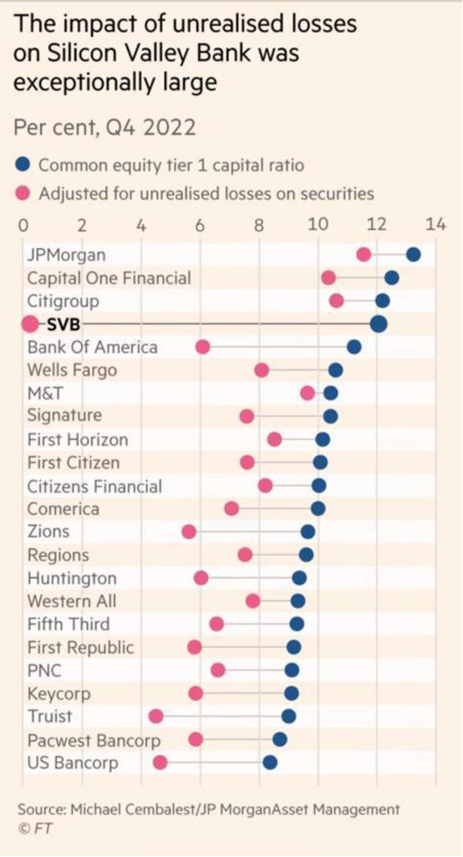
Fuente: Michael Burry, (¨Big Short”)

Slide 7
Gobierno Corporativo: el Rol del CRO
RBS
Hasta abril del 2008 el Director de Riesgos del Grupo RBS no formaba parte del Comité Ejecutivo (CE)
El Comité de Riesgo del Grupo no tuvo una buena asistencia entre enero de 2006 y abril de 2008, incluidos los miembros del CE.
Varios integrantes del Directorio consideraban que:
  debería haber un informe formal o discusión sobre el apetito de riesgo cuando se revisaba el presupuesto.
  las discusiones sobre la estrategia podrían ampliarse para incluir un mayor análisis de las opciones estratégicas y los riesgos asociados y deberían ser respaldadas por evaluaciones de los niveles actuales de. riesgo versus apetito por el riesgo
SVB
“Where was the chief risk officer?
Wait, the bank didn’t have a chief risk officer?
The chief risk officer plays one of the most important and least appreciated roles in American business. The people in these positions succeed if their companies avert failure.
It’s not particularly glamorous. It is mostly anonymous, often taken for granted and won’t make anyone famous if they do it well. Only when they don’t will everyone pay attention.
This position that should be essential was something else at Silicon Valley Bank: vacant.
It turns out the bank that failed this month had quietly operated without a chief risk officer for much of the past year.”
The Wall Street Journal, The Most Thankless Job in Banking, Ben Cohen
https://www.wsj.com/articles/svb-silicon-valley-bank-collapse-chief-risk-officer-f6e1fcfd
https://www.fca.org.uk/publication/corporate/fsa-rbs.pdf

Slide 8
Asistencia de liquidez y resolución bancaria
Chair Powell’s Press Conference Opening Statement March 22, 2023
In the past two weeks, serious difficulties at a small number of banks have emerged.
History has shown that isolated banking problems, if left unaddressed, can undermine confidence in healthy banks and threaten the ability of the banking system as a whole to play its vital role in supporting the savings and credit needs of households and businesses.
In response to these events, the Federal Reserve Board with the support of the Treasury, created the Bank Term Funding Program to ensure that banks that hold safe and liquid assets can, if needed, borrow reserves against those assets at par.
This program, along with our long-standing discount window, is effectively meeting the unusual funding needs that some banks have faced and makes clear that ample liquidity in the system is available.

Slide 9
Resolución Bancaria: corto plazo vs efectos de largo plazo
First Citizens absorberá los préstamos y depósitos del quebrado SVB
First Citizens BancShares, Inc. (Nasdaq: FCNCA) announced on March 27, 2023 that it has entered into an agreement with the Federal Deposit Insurance Corporation (FDIC) to purchase all of the assets and liabilities of Silicon Valley Bridge Bank, N.A. The transaction is structured as a whole bank purchase and assumption agreement with loss share coverage.
La transacción incluye la venta de 72.000 millones de dólares de activos con un descuento de 16.500 millones,. Aparte, SVB tenía en el momento de su quiebra el 10 de marzo 119.000 millones de dólares de depósitos, detalló la FDIC.
UBS acuerda comprar Credit Suisse por más de tres mil millones de dólares
El mayor banco de Suiza, UBS, bajo presión de las autoridades, aceptó este domingo (19.03.2023) comprar a su rival Credit Suisse por 3.230 millones de dólares.
… en una operación que quiere evitar el colapso de la entidad y el pánico en los mercados.
La fusión de los dos gigantes bancarios, que forman parte del grupo de 30 bancos considerados clave en el sistema financiero mundial, debería completarse y anunciarse a tiempo para la apertura de los mercados asiáticos.
El presidente de la Confederación Helvética, Alain Berset, afirmó que es la mejor manera de "restablecer la confianza". Esta solución "no solo es decisiva para Suiza (...) sino para la estabilidad de todo el sistema financiero mundial", afirmó Berset.
https://www.firstcitizens.com/m-a/svb
https://www.dw.com/es/ubs-acuerda-comprar-credit-suisse-por-m%C3%A1s-de-tres-mil-millones-de-d%C3%B3lares/a-65042519

Slide 10
Resolución Bancaria: corto plazo vs efectos de largo plazo
¿De “Too big to fail”
a
“Too big to be saved”?
https://www.snb.ch/en/mmr/reference/stabrep_2022/source/stabrep_2022.en.pdf

